Slide 1
地中海
黎巴嫩
叙利亞
海法
加利利海
伊拉克
拿撒勒
近期比亚
历史舞台
特拉维夫雅法
安曼
耶路撒冷
耶利哥
迦萨
希伯伦
死海
别是巴
以色列
约旦
埃及
沙特阿拉伯
埃拉特
阿卡巴湾
阿卡巴
Designed by Dr. John Fryman, Texas, USA • BibleBasically.org
Dr. Rick Griffith • 博士 • 新加坡神学院 • BibleStudyDownloads.org
04
1

Slide 2

圣经...
基要
圣经…基要国际事工呈献 福特沃得, 美国德州
©2006 TBBMI
74
8.0.01.

Slide 3
打开
“您的圣经档案”
7
造 默主
造 默主
造 默主
造 默主
7
7
学生手册第8-14页
4
40

Slide 4

7
1
2
3
造
4
5
6
7
8
默
9
10
主
学生手册第8-14页
39

Slide 5

您脑海中新的“圣经档案”
创造
创造
ABRAHAM
亚伯拉罕
ABRAHAM
约瑟
亚伯拉罕
ABRAHAM
摩西
约瑟
约书亚
无王
王朝
摩西
被掳
静默
约书亚
主耶稣
无王
王朝
被掳
静默
主耶稣
学生手册第8-14页
11
57

Slide 6



(那个地方到底在哪儿?)
圣经…基要
®
第二部分
历史舞台: 古代近东的一幅地图
02
©2006 TBBMI
8.0.02.

Slide 7
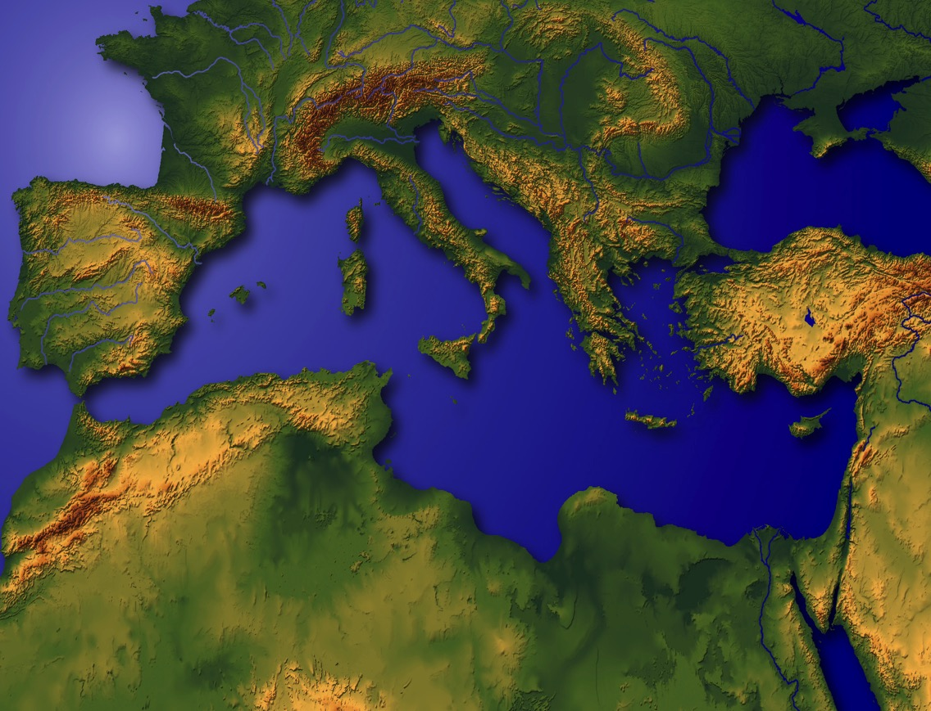
?
地中海 － 圣经中
行动的历史舞台
03
4

Slide 8
地中海
黎巴嫩
叙利亞
海法
加利利海
伊拉克
拿撒勒
近期比亚
特拉维夫雅法
安曼
耶路撒冷
耶利哥
迦萨
希伯伦
死海
别是巴
以色列
约旦
埃及
沙特阿拉伯
埃拉特
阿卡巴湾
阿卡巴
04
1

Slide 9
地
尼(亚)
哈
加
迦
幼
巴
耶
尼
死
埃
加-巴
吾
需要地图的原因!
西
波
红
学生手册第15-16页
1
05

Slide 10
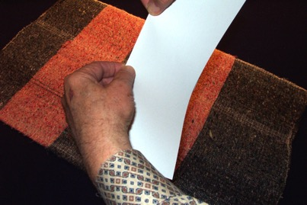

学习帮助 #03a; (附加空页 #03b)
手拿
一张
白纸
横折一次
学生手册第15-16页
06

Slide 11
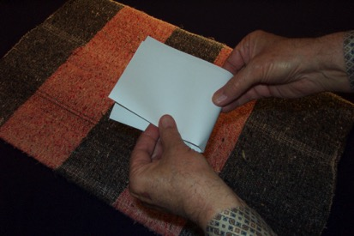
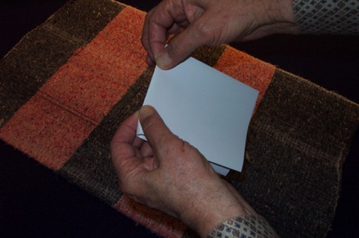
再纵折一次
形成两条折线
学生手册第15-16页
07

Slide 12
学生手册第15-16页
3
08

Slide 13
第一部分: 6 道水域
第二部分: 10 个地点
第三部分: 相对的距离
学生手册第15-16页
2
09

Slide 14
学生手册第15-16页
1
10

Slide 15
学生手册第15-16页
11

Slide 16
不使用地名全称，
只用
名称的第一个...
来表示
学生手册第15-16页
12

Slide 17
地
学生手册第15-16页
13

Slide 18
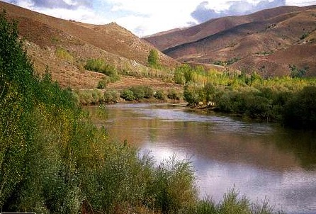
地
幼
学生手册第15-16页
14

Slide 19

地
幼
波
学生手册第15-16页
15

Slide 20
地
地中海
幼
幼发拉底河
波
波斯湾
学生手册第15-16页
2
16

Slide 21
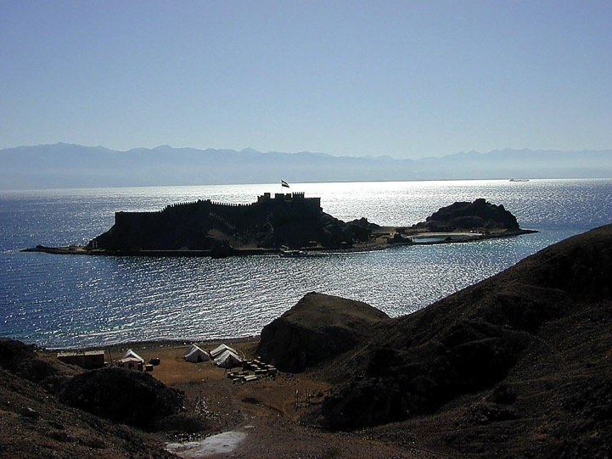

地
幼
波
学生手册第15-16页
17

Slide 22
地
幼
红 海
波
红
学生手册第15-16页
18

Slide 23
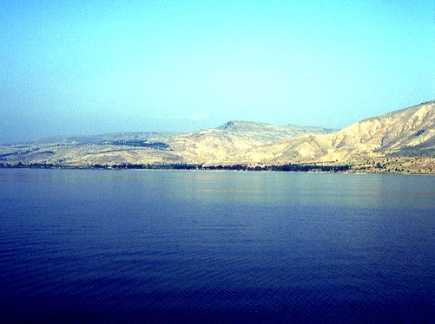
地
幼
波
红
学生手册第15-16页
19

Slide 24
地
幼
波
红
学生手册第15-16页
20

Slide 25
地
加
加利利海
幼
波
红
学生手册第15-16页
21

Slide 26
地
加
加利利海
幼
死
死海
波
红
学生手册第15-16页
22

Slide 27
地
加
幼
约旦河
死
波
红
学生手册第15-16页
23

Slide 28
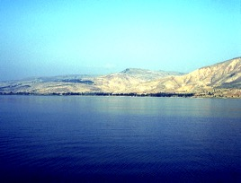

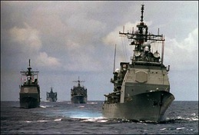
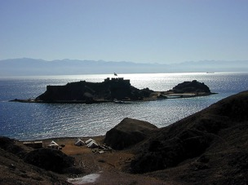
地
6
加
幼
死
道水域
波
红
学生手册第15-16页
7
24

Slide 29

地
加
幼
“应许之地”
死
波
红
学生手册第15-16页
1
25

Slide 30
地
10 个地点
10
加
幼
死
个地点
波
红
学生手册第15-16页
1
26

Slide 31
地
10 个地点
4
加
幼
死
波
红
学生手册第15-16页
27

Slide 32
地
10 个地点
6
4
加
幼
死
圣经中“行动的历史舞台”
波
红
学生手册第15-16页
28

Slide 33
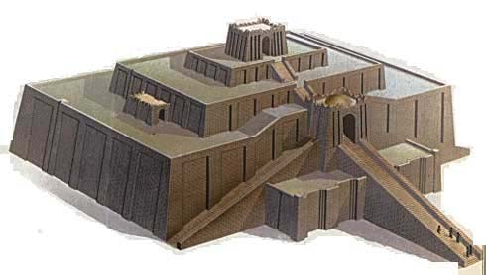
地
10 个地点
6
4
加
幼
死
吾
波
迦勒底的吾珥
红
学生手册第15-16页
29

Slide 34

地
10 个地点
6
4
加
幼
巴
死
吾
波
巴比伦
红
学生手册第15-16页
30

Slide 35
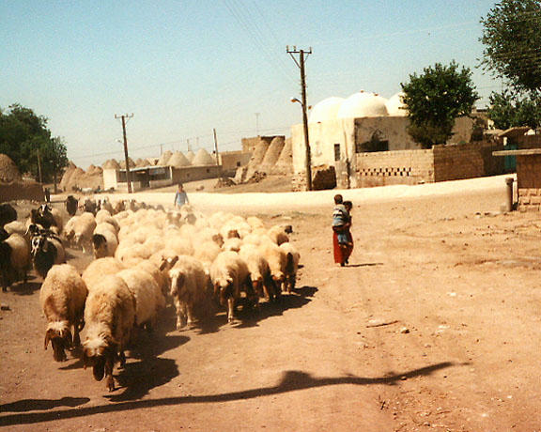
地
10 个地点
6
4
哈
加
幼
巴
死
吾
哈兰 (今土耳其的哈兰)
波
红
图片来源: GALEN FRYSINGER
学生手册第15-16页
31

Slide 36
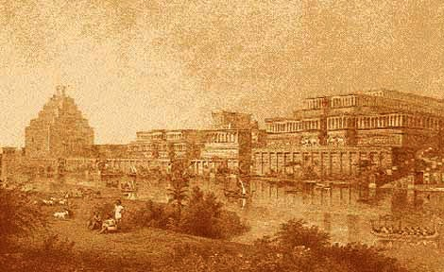
地
10 个地点
6
4
尼(亚)
哈
加
幼
巴
死
吾
亚述的尼尼微城， （今伊拉克的摩苏尔）
波
红
学生手册第15-16页
32

Slide 37
地
10 个地点
6
4
尼(亚)
哈
加
幼
巴
死
吾
波
红
学生手册第15-16页
33

Slide 38
地
10 个地点
6
4
尼(亚)
哈
加
今日的迦南
迦
幼
ER
巴
B
死
吾
U
波
PG
红
学生手册第15-16页
34

Slide 39
地
10 个地点
6
4
尼(亚)
哈
加
迦
耶路撒冷
幼
ER
巴
耶
B
死
吾
U
波
PG
红
学生手册第15-16页
35

Slide 40
地
10 个地点
6
4
尼(亚)
哈
加
迦
幼
巴
耶
B
尼
尼波山
死
吾
U
波
PG
红
学生手册第15-16页
36

Slide 41

地
10 个地点
6
4
尼(亚)
哈
H
加低斯巴尼亚
加
迦
幼
ER
巴
耶
B
尼
死
加-巴
吾
U
波
红
学生手册第15-16页
37

Slide 42
地
10 个地点
6
4
尼(亚)
埃及
哈
加
迦
幼
巴
耶
尼
死
埃
加-巴
吾
波
红
学生手册第15-16页
38

Slide 43
地
10 个地点
6
4
尼(亚)
哈
西奈山
加
迦
幼
巴
耶
尼
死
埃
加-巴
吾
西
波
红
学生手册第15-16页
39

Slide 44
地
10 个地点
10
6
4
尼(亚)
哈
加
迦
幼
巴
耶
尼
死
埃
加-巴
吾
个地点
波
西
红
学生手册第15-16页
2
40

Slide 45
士师记 20:1
地
10 个地点
6
4
尼(亚)
哈
加
迦
幼
应许之地
巴
耶
尼
“从旦
直到
别是巴”
死
埃
加-巴
吾
西
波
红
学生手册第15-16页
3
41

Slide 46
地
尼(亚)
哈
加
迦
幼
巴
耶
尼
死
“行动的
历史舞台”
埃
加-巴
吾
西
波
红
学生手册第15-16页
42

Slide 47

Water in the Mid-East
28
T
Tigris
Mesopotamia
N
Nineveh
E
Euphrates
B
Babylon

Slide 48
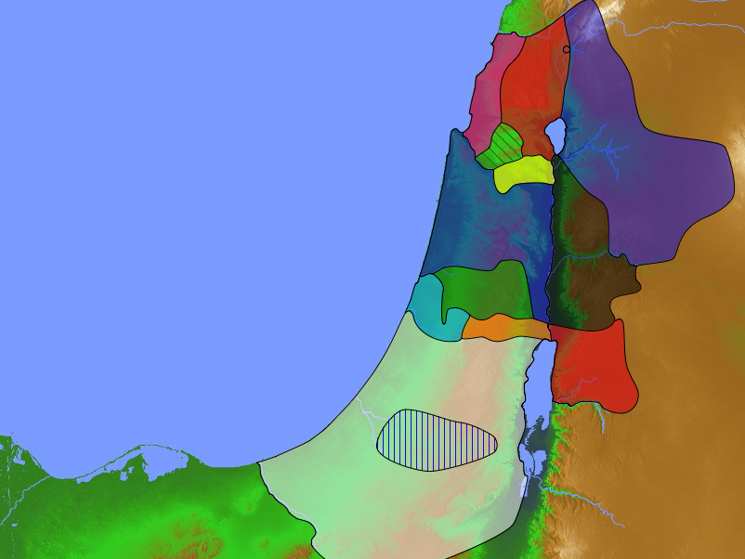
以色列的
部落边界
拿弗他利
171
亚设
西布伦
玛拿西
以萨迦
约书亚 13:1–19:48
玛拿西
迦得
以法莲
但
亚们
便雅悯
流本
犹大
西缅
摩押
东边的部落
头生的有两倍的地土和和君王的部落
7个部落的地土分布
国家的分布是按照血缘完成的
以顿
Notes:
OS-06-Joshua-180
OS-26-Ezek40-48-Slide150

Slide 49
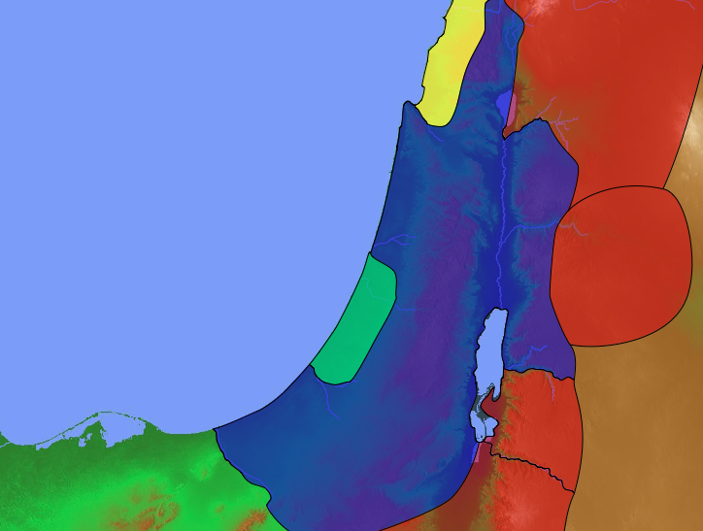
Gods of the Nations
Sidon
140
(Baal & Ashtoreth)
Aram
Judges 10:6 NLT
"…They served the images of Baal and Ashtoreth, and the gods of Aram, Sidon, Moab, Ammon, and Philistia…"
(10:6).
Israel
Ammon
Philistia
Moab
Egypt
Edom
Notes:
While Jezebel brought Baal worship into Israel during her husband Ahab's reign, it already had a history of influencing the people long before during the time of the Judges.
______________
BB-02-Map-49
OS-07-Judges-125

Slide 50
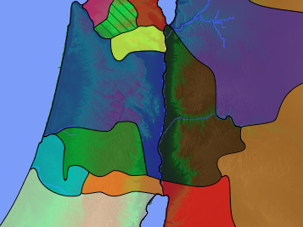
Twin Invasions
(Judges 10:8)
"Philistines and the Ammonites…began to oppress them that year. For eighteen years they oppressed all the Israelites east of the Jordan River in the land of the Amorites (that is, in Gilead)" (NLT).
171
Zebulun
Issachar
Manasseh
Manasseh
Gilead
Ammon
Ephraim
Philistines
Benjamin
Judah
Reuben
Notes:
Interestingly, Israel served the god of Philistia, so the Lord persecuted them with the Philistines!
——————————
BB-02-Map-50
OS-07-Judges-126

Slide 51
Eastern Invasions
(Judges 10:9)
171
Zebulun
"The Ammonites also crossed to the west side of the Jordan and attacked Judah, Benjamin, and Ephraim. The Israelites were in great distress" (NLT).
Issachar
Manasseh
Manasseh
Gilead
Ammon
Ephraim
Philistines
Benjamin
Judah
Reuben
Notes:
Judg. 10:6 Again the Israelites did evil in the LORD’s sight. They served the images of Baal and Ashtoreth, and the gods of Aram, Sidon, Moab, Ammon, and Philistia. They abandoned the LORD and no longer served him at all. ⁷ So the LORD burned with anger against Israel, and he turned them over to the Philistines and the Ammonites, ⁸ who began to oppress them that year. For eighteen years they oppressed all the Israelites east of the Jordan River in the land of the Amorites (that is, in Gilead).
——————————
BB-02-Map-51
OS-07-Judges-127

Slide 52
Jordan Rivers & Regions
Lebanon
140
Yarmuk
Let's play a game!
Gilead
Israel
Jabbok
G-A-M-E
Ammon
Philistia
Y-J-A-Z
Arnon
Moab
Egypt
Zered
Edom

Slide 53
现在...
来复习一遍...
学生手册第15-16页
43

Slide 54
学生手册第15-16页
44

Slide 55
学生手册第15-16页
45

Slide 56
学生手册第15-16页
46

Slide 57
学生手册第15-16页
47

Slide 58
地
学生手册第15-16页
48

Slide 59
地
幼
学生手册第15-16页
49

Slide 60
地
幼
波
学生手册第15-16页
50

Slide 61
地
地中海
幼
幼发拉底河
波
波斯湾
学生手册第15-16页
51

Slide 62
地
幼
波
学生手册第15-16页
52

Slide 63
地
幼
波
红
学生手册第15-16页
53

Slide 64
地
幼
波
红
学生手册第15-16页
54

Slide 65
地
幼
波
红
学生手册第15-16页
55

Slide 66
地
幼
波
红
学生手册第15-16页
56

Slide 67
地
加
幼
波
红
学生手册第15-16页
57

Slide 68
地
加
幼
死
波
红
学生手册第15-16页
58

Slide 69
地
加
幼
约旦河
死
波
红
学生手册第15-16页
1
59

Slide 70
地
10 个地点
加
幼
死
波
红
学生手册第15-16页
60

Slide 71
地
10 个地点
4
加
幼
死
波
红
学生手册第15-16页
61

Slide 72
地
10 个地点
6
4
加
幼
死
波
红
学生手册第15-16页
62

Slide 73
地
10 个地点
6
4
加
幼
死
吾
波
红
学生手册第15-16页
63

Slide 74
地
10 个地点
6
4
加
幼
巴
死
吾
波
红
学生手册第15-16页
64

Slide 75
地
10 个地点
6
4
哈
加
幼
巴
死
吾
波
红
学生手册第15-16页
65

Slide 76
地
10 个地点
6
4
尼(亚)
哈
加
幼
巴
死
吾
波
红
学生手册第15-16页
66

Slide 77
地
10 个地点
6
4
尼(亚)
哈
加
幼
巴
死
吾
波
红
学生手册第15-16页
67

Slide 78
地
10 个地点
6
4
尼(亚)
哈
加
迦
幼
巴
死
吾
波
红
学生手册第15-16页
68

Slide 79
地
10 个地点
6
4
尼(亚)
哈
加
迦
幼
巴
耶
死
吾
波
红
学生手册第15-16页
69

Slide 80
地
10 个地点
6
4
尼(亚)
哈
加
迦
幼
巴
耶
尼
死
吾
波
红
学生手册第15-16页
70

Slide 81
地
10 个地点
6
4
尼(亚)
哈
加
迦
幼
巴
耶
尼
死
加-巴
吾
波
红
学生手册第15-16页
71

Slide 82
地
10 个地点
6
4
尼(亚)
哈
加
迦
幼
巴
耶
尼
死
埃
加-巴
吾
波
红
学生手册第15-16页
72

Slide 83
地
10 个地点
6
4
尼(亚)
哈
加
迦
幼
巴
耶
尼
死
埃
加-巴
吾
西
波
红
学生手册第15-16页
73

Slide 84
地
10 个地点
6
4
尼(亚)
哈
加
迦
幼
巴
耶
尼
死
埃
加-巴
吾
西
波
红
学生手册第15-16页
1
74

Slide 85
地
10 个地点
6
4
尼(亚)
哈
加
应许之地
迦
幼
巴
耶
尼
“从旦
直到
别是巴”
死
埃
加-巴
吾
西
波
士师记
20:1
红
学生手册第15-16页
75

Slide 86
地
尼(亚)
哈
加
迦
幼
巴
耶
尼
死
“行动的
历史舞台”
埃
加-巴
吾
西
波
红
学生手册第15-16页
76

Slide 87
从富饶的北部到荒芜的南方 …
学生手册第15-16页
77

Slide 88
所有这些的原因是…
学生手册第15-16页
78

Slide 89
地
尼(亚)
哈
加
迦
幼
巴
耶
尼
死
埃
加-巴
吾
…在脑海中为伟大的圣经剧情“设立历史舞台”
西
波
红
学生手册第15-16页
1
79

Slide 90
地
创造
尼(亚)
亚伯拉罕
哈
约瑟
加
摩西
迦
幼
约书亚
巴
耶
无王
尼
王朝
死
被掳
埃
静默
加-巴
主耶稣
吾
西
波
红
学生手册第15-16页
80

Slide 91
现在,只要练习一下… 您就能凭记忆 描绘一幅古代近东 的地图了！
完成学习帮助中的地图 #30
学生手册第15-16页
81

Slide 92

®
圣经…基要 快学完了。你 已经掌握了…
•一个称为“圣经档案”的概念
•打开“圣经档案”的智力钥匙——造 7 默 主
•智力地图——让你确定圣经里主要事项的发生地点
•圣经“故事”的核心:“年代综览”
1
82

Slide 93
年代综览
“ 那个地方到底在哪儿? ”
“您会知道那个地方
究竟在哪儿!”
学生手册第15-16页
1
83

Slide 94

圣经...
基要
圣经…基要国际事工呈献 福特沃得, 美国德州
www.biblebasically.org
84
©2006 TBBMI
8.0.02.

Slide 95
85
©2006 TBBMI
8.0.02.

Slide 96


圣经基本链接地址 BibleStudyDownloads.org
免费获得该讲解!
圣经学习下载
Notes:
The explanation for free!
The Bible…Basically link address

